Slide 1
Tecnovadores principiantes
Começar

Slide 2
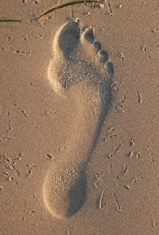
Parabéns!
Tu tomaste o primeiro passo!
Estás pronta para muda o mundo com tecnologia?

Slide 3
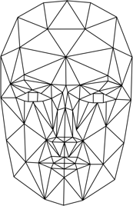
Pronta para aprender?
Aprenderás a fazer um projecto que pode ser útil para outros usando tecnologia

Slide 4
Aprenderás a fazer um projecto que pode ser útil para os outros
usando tecnologia

Slide 5
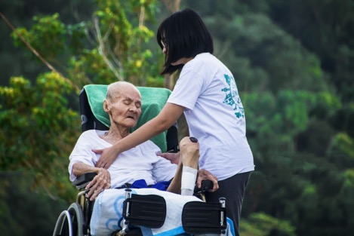
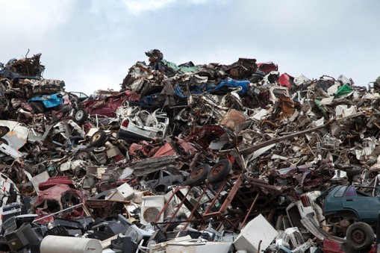
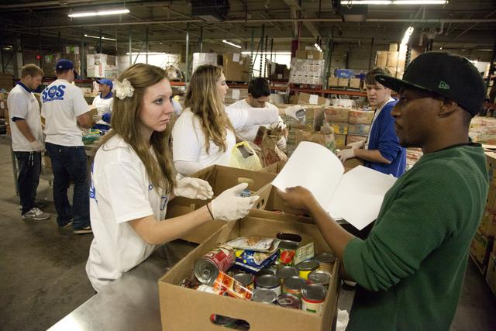
Resolve problemas
Ajudando
pessoas com
deficiências
escassez de água
eliminação do lixo
oportunidades de voluntariado

Slide 6
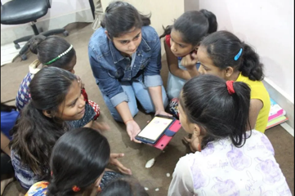
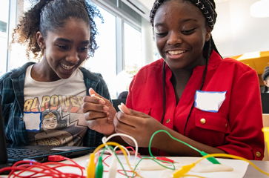
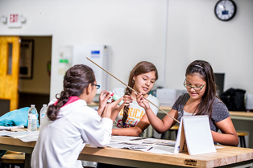
Vamos lá!
plano
sonho
criar
pensa
construir
Cortesia: Laboratório MIT Lincoln
Cortesia: Universidade A&M do Texas

Slide 7
plano
sonho
criar
pensa
construir
Cortesia: Laboratório MIT Lincoln
Cortesia: Universidade A&M do Texas

Slide 8
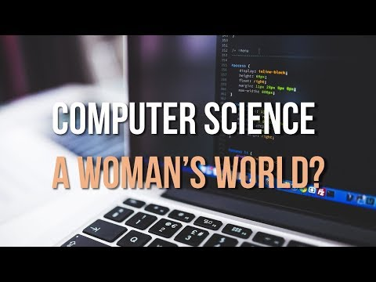
Muitas mulheres vieram antes de ti

Slide 9
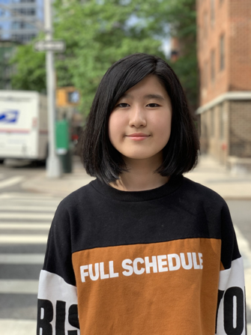
Sente o poder!
"Foi quase como o Luke Skywalker em Star Wars, de repente senti que podia ter super poderes através da codificação, foi mágico! Comecei a perceber que a codificação pode realmente mudar o mundo, quer seja uma ferramenta, uma aplicação educacional ou um dispositivo de rastreio de saúde. Todos eles têm o potencial de mudar a vida das pessoas".
Emma Yang, Finalista da Tecnovação 2015

Slide 10
NÃO ESTÁS SOZINHA!
Terás mentoras para te guiar
E, claro, as tuas companheiras de equipa!

